Slide 1
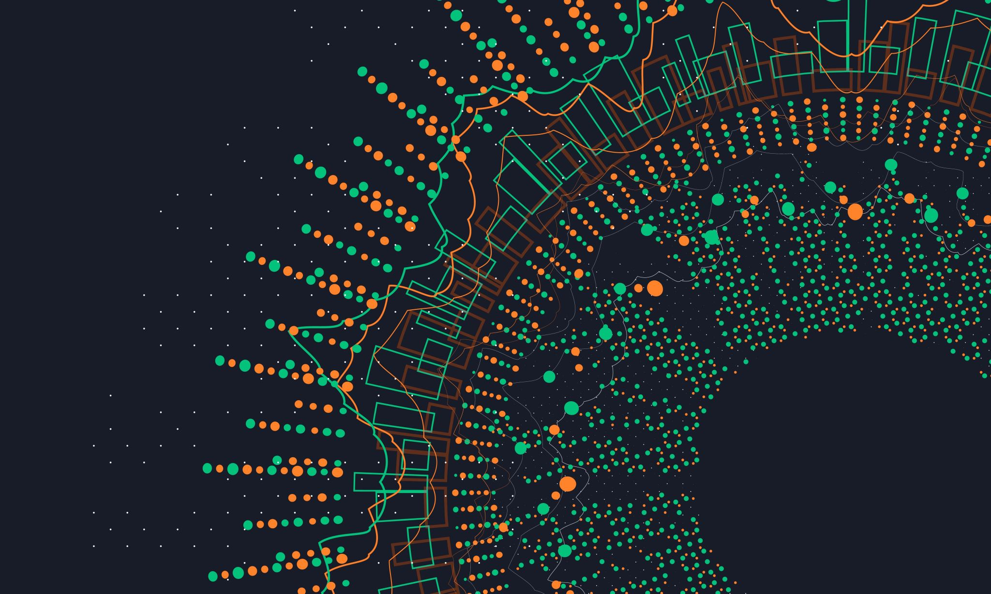
Mobile Banking
Bearbeitet von:
Katarzyna Trzeciak
Studentin des 4. Studienjahres (2023/2024)
Rzeszower Universität
Institut für Wirtschaftswesen und Finanzen

Slide 2
Agenda
Mobile Banking Definition
Mobile Banking Funktion
Wie richtet man das Mobile-Banking ein?
Vorteile und Risiken von Mobile Banking
Zukunft des Mobile Banking

Slide 3
Mobile Banking Definition
Mobile Banking bezieht sich auf die Möglichkeit, über ein mobiles Gerät auf Finanzdienstleistungen zuzugreifen.
Es umfasst typischerweise das Ausführen von Finanztransaktionen, das Überprüfen von Kontoständen und das Bezahlen von Rechnungen über ein Smartphone oder Tablet mit Internetzugang.

Slide 4
Mobile Banking einfach erklärt
Mobile Banking ist wie ein Bankfiliale in einer Tasche. Jeder mit einem Smartphone und einer Internetverbindung kann darüber Finanztransaktionen durchführen.

Slide 5
Mobile Banking Funktion
Überprüfen des Kontostands und der Transaktionshistorie
Durchführen von Überweisungen
Bezahlen von Rechnungen
Suchen und Finden von Geldautomaten in der Nähe
Beantragen neuer Karten oder anderer Banking-Produkte

Slide 6
Wie richtet man das Mobile-Banking ein?
Mobile-Banking-App installieren
Individuelles Passwort festlegen
Sichere Identifikation
Konto mit App verknüpfen

Slide 7
Vorteile und Risiken von Mobile Banking
Mobile Banking hat die Finanzwelt revolutioniert und macht das Alltagsleben einfacher. Aber wie jede Technologie ist, sie nicht ohne ihre Vorteile und Risiken.

Slide 8
Vorteile von Mobile Banking
Bequemlichkeit: Bankgeschäfte können erledigt werden, wann immer es passt und wo immer man sich befindet, solange eine Internetverbindung vorhanden ist.
Schnelligkeit: Transaktionen können in Echtzeit ausgeführt werden, wodurch man nicht mehr auf die Öffnungszeiten von Filialen oder die Verfügbarkeit von Geldautomaten angewiesen ist.
Zugänglichkeit: Mobile Banking ist besonders vorteilhaft für Menschen in ländlichen oder abgelegenen Gebieten, wo der Zugang zu traditionellen Bankfilialen oder Geldautomaten möglicherweise eingeschränkt ist.

Slide 9
Risiken des Mobile Banking
Phishing: Dies ist eine Methode, bei der Kriminelle versuchen, persönliche Daten zu stehlen, indem sie dazu verleiten, auf betrügerische Links zu klicken oder gefälschte Apps herunterzuladen.
Malware: Schadsoftware kann auf das mobile Gerät gelangen und persönliche Daten ausspähen oder Transaktionen manipulieren.
Verlust oder Diebstahl des Geräts: Wenn das mobile Gerät verloren geht oder gestohlen wird, kann jemand anderes darauf zugreifen und möglicherweise Missbrauch davon machen.

Slide 10
Zukunft des Mobile Banking
Die Zukunft des Mobile Banking sieht sehr vielversprechend aus, mit einem stetigen Wachstum und steigender Akzeptanz weltweit.

Slide 11
Zusammenfassung
Mobile Banking ermöglicht den Zugriff auf Finanzdienstleistungen über mobile Geräte wie Smartphones oder Tablets.
Es umfasst Transaktionen, Kontostandsprüfungen und Rechnungszahlungen.
Vorteile sind Bequemlichkeit, Schnelligkeit und Zugänglichkeit, aber es gibt auch Risiken wie Phishing und Malware.
Die Zukunft des Mobile Banking verspricht weiteres Wachstum, unterstützt durch Technologien wie künstliche Intelligenz und Blockchain.

Slide 12
Rebus

Slide 13
Rebus
Mobile Banking

Slide 14
Wörterbuch
•
die Möglichkeit - możliwość
•das Gerät - urządzenie
•die Finanzdienstleistungen (Pl.)- usługi finansowe
•der Kontostand - stan konta
•die Rechnung - rachunek
•das Leben - życie
•die Menschen - ludzie
•das Land - kraj
•die Zukunft – przyszłość
•beziehen sich (auf etw.)- odnosić się
•umfassen - obejmować
•ermöglichen - umożliwiać
•installieren - instalować
•festlegen - ustalać

Slide 15
•verknüpfen - powiązać, łączyć
•nutzen - korzystać
•machen - robić
•variieren - różnić się
•beinhalten - zawierać
•suchen - szukać
•finden - znajdować
•beantragen - składać wniosek
•erledigen - załatwiać
•sparen - oszczędzać
•erwarten - oczekiwać
•spielen - odgrywać

Slide 16
Quellen
https://magazin.comdirect.de/finanzwissen/konto-und-karten/mobile-banking-das-smartphone-als-mobile-bank#wie-mache-ich-eine-uberweisung-mit-dem-handy
https://www.studysmarter.de/studium/bwl/digitale-wirtschaft/mobile-banking/
https://bankenverband.de/onlinebanking/online-und-mobile-banking-sind-zum-standard-geworden/

Slide 17
Vielen Dank für Ihre Aufmerksamkeit

